Slide 1
Города России
Дмитров
Выполнила воспитатель Старостина Вера Васильевна г. Москва ГБОУ д/с №2651

Slide 2
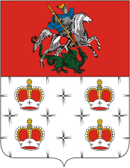
Дмитров - районный центр в Московской области.

Slide 3
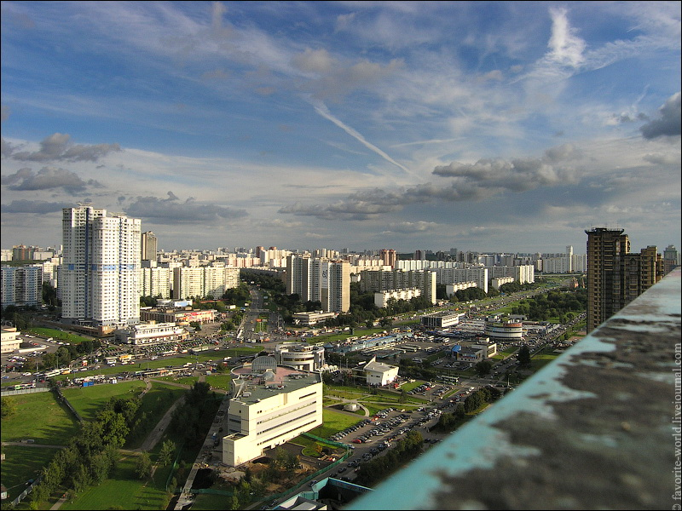
Расположен на пересечении Дмитровского шоссе и Московского Большого кольца. По западной части города протекает река Яхрома, вдоль неё проложен канал имени Москвы.

Slide 4
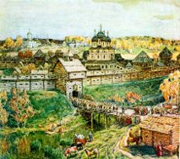
Дмитров был основан в 1154 году Юрием Долгоруким. В тот год у князя родился сын, названный Всеволодом, а при крещении получивший имя Дмитрий: в его честь город и получил своё название.

Slide 5
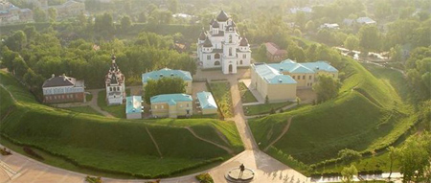
Основной достопримечательностью является Дмитровский Кремль. Дмитровский кремль был построен у подошвы горы, в заболоченной низине. Болото подступающее с северной стороны к самому валу, служило естественной защитой города.

Slide 6
В конце ноября 1941 года на окраине Дмитрова было остановлено наступление немецко-фашистских войск. Сейчас на этом месте поставлен танк Т-34, а в центре города зажжён Вечный огонь.

Slide 7
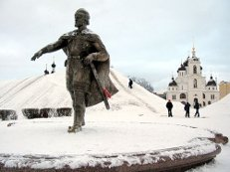
В канун 850-летия города (2004 год) местная администрация стала благоустраивать город, что позволило Дмитрову занять в 2005 году первое
Юрий Долгорукий

Slide 8
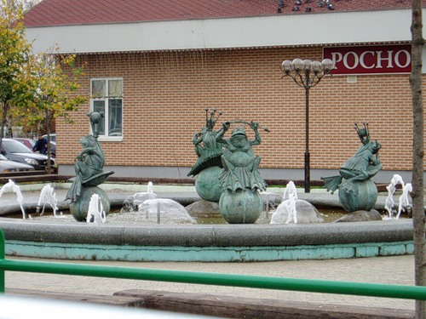
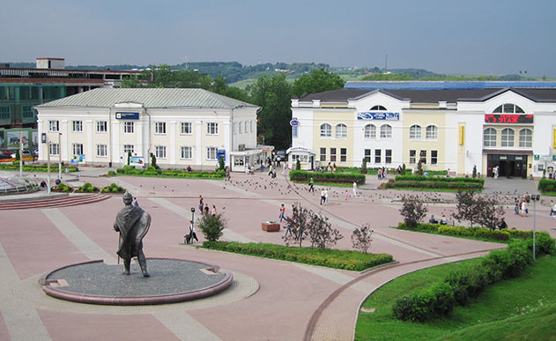
место в конкурсе «Самый благоустроенный город России». В городе появилось несколько пешеходных зон,
Фонтан "Ожидание"

Slide 9
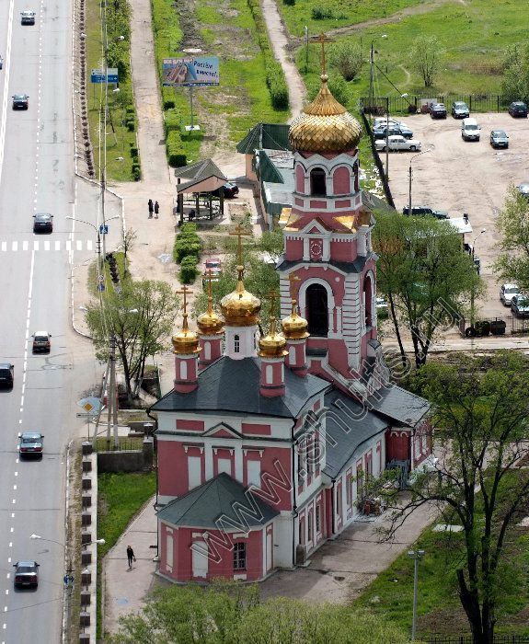
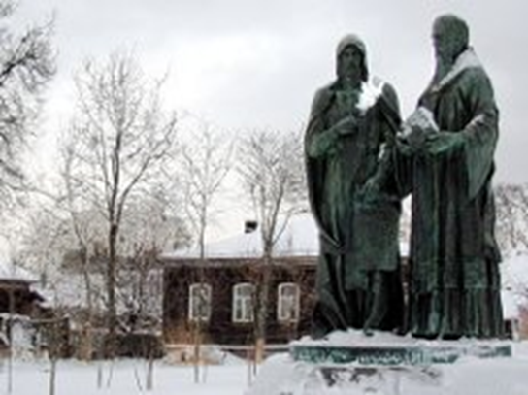
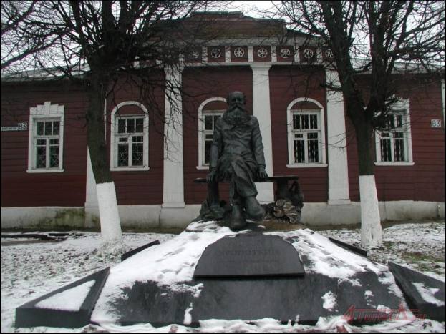
фонтаны и скульптуры, отреставрированы многие памятники архитектуры.
Памятник Петру Алексеевичу Крапоткину
Памятник святым Кириллу и Мефодию
Памятник святым Борису и Глебу

